Slide 1

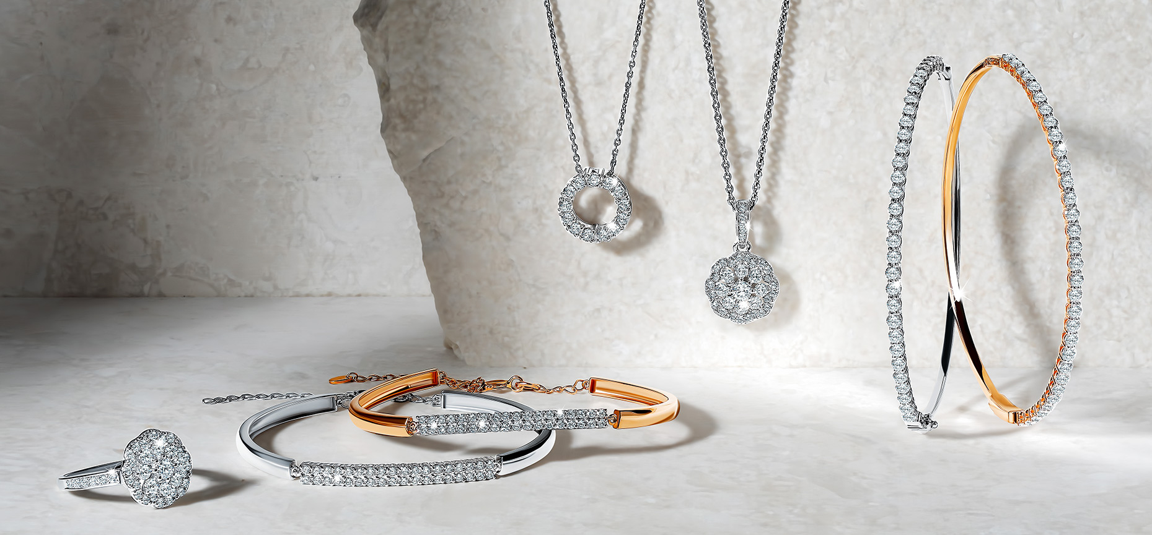

"ОЛИМП" — часть вашей счастливой истории
Выпускной проект выполнил:
Самардак Степан Владимирович
https://gitlab.com/Deb_1783/stepan_samardak_pcs_frontend_21_01_homeworks/-/tree/main/Project

Slide 2

Цель: Продемонстрировать свои знания, полученные в период обучения на курсе. Решённые задачи: - Создан магазин ювелирных украшений, который в дальнейшем будет использоваться мной для продолжения бизнеса в этой сфере; - Создана форма входа для пользователя, которая отображает/скрывает содержимое страницы в зависимости от авторизации; - Приложение адаптировано под ширину большинства экранов ( от 320px до 1920px) ; - Создан каталог товаров и его дальнейшее взаимодействие с пользователем;

Slide 3
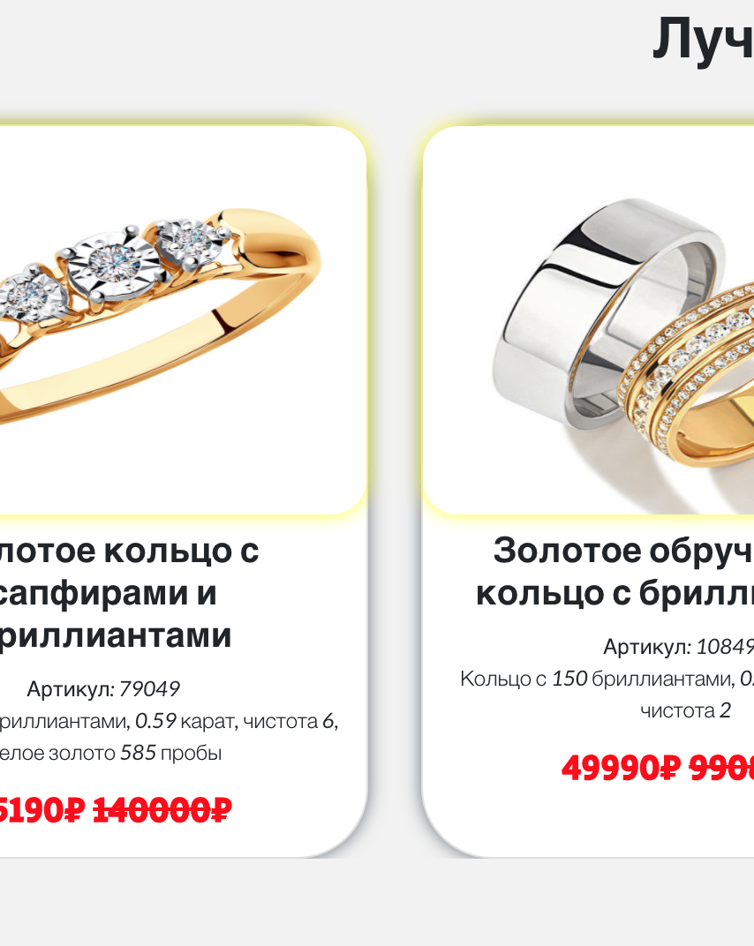

Главная страница
Главная страница включает в себя описание товара, различный предложений для клиента, однако дальнейшая покупка будет доступна после авторизации
Пользователь переходит к
авторизации с помощью кнопки
«Войти»

Slide 4
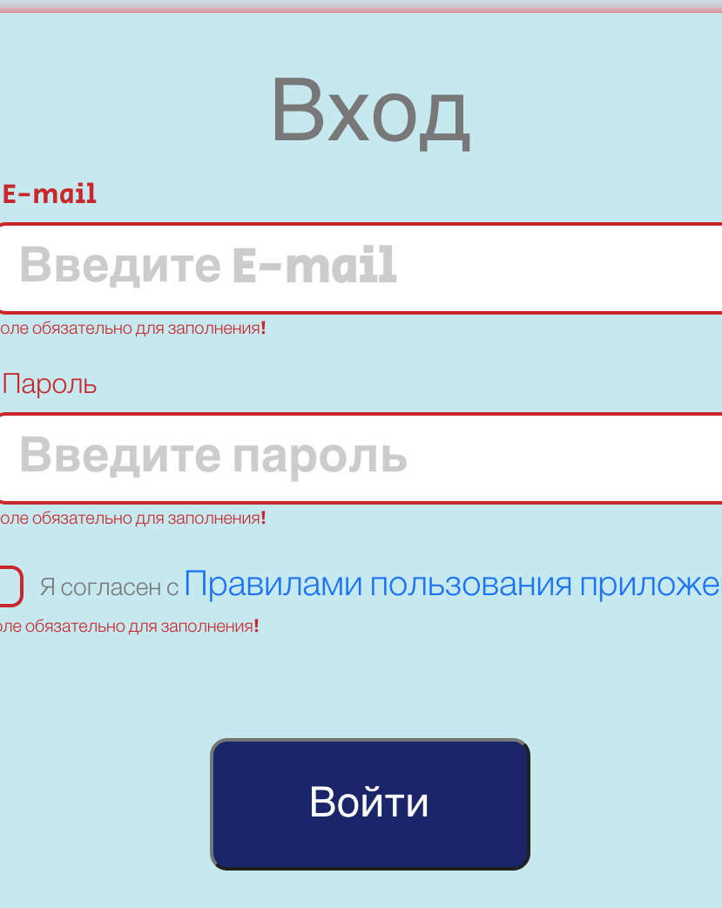
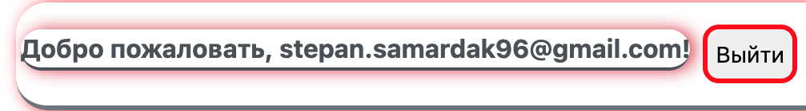


Страница входа
На странице входа был использован алгоритм для проверки на валидность заполняемости формы ввода.
В случае некорректного ввода, авторизация не будет осуществлена
При успешном вводе данных, пользователя направляет в личный кабинет

Slide 5
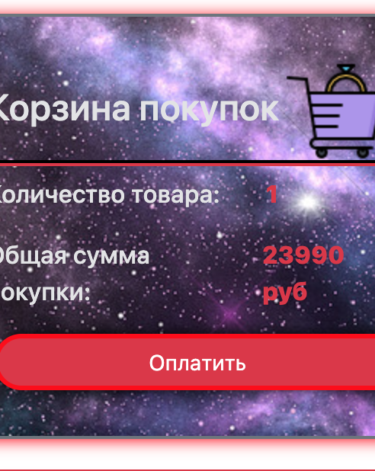
Личный кабинет
В личном кабинете пользователь может выбирать товар и добавлять его в корзину.

Slide 6
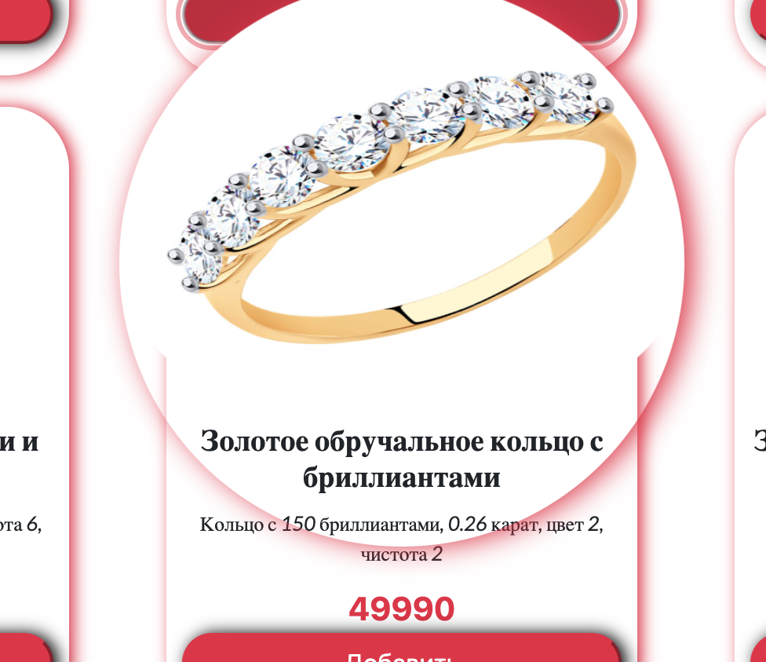
Использованные методы в работе
Работа над проектом осуществлялась через редактор WebStorm с помощью библиотеки Bootstrap 5;
Были использованы методы работы с веб-страницей через CSS, а именно свойства transition и transform с помощью которых получаются довольно интересные способы отображения элементов;
С помощью FLEX и GRID получилось достичь желаемого результата адаптивной страницы для пользователя.
Использован метод fetch для получения информации с базы данных товара.
Отображены данные для взаимодействия пользователя-продавца в виде гиперссылок на социальные сети.

Slide 7
Спасибо за внимание!
Ссылка на репозиторий для скачивания проекта:
https://gitlab.com/Deb_1783/stepan_samardak_pcs_frontend_21_01_homeworks/-/tree/main/Project

